Slide 1
Jardín de niños MA. ENRIQUETA
EXPERIENCIA EXITOSA SOBRE RESILIENCIA

Slide 2
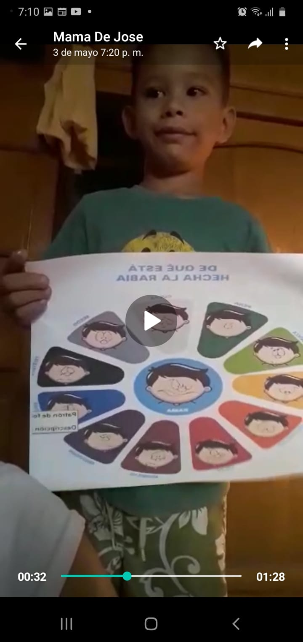
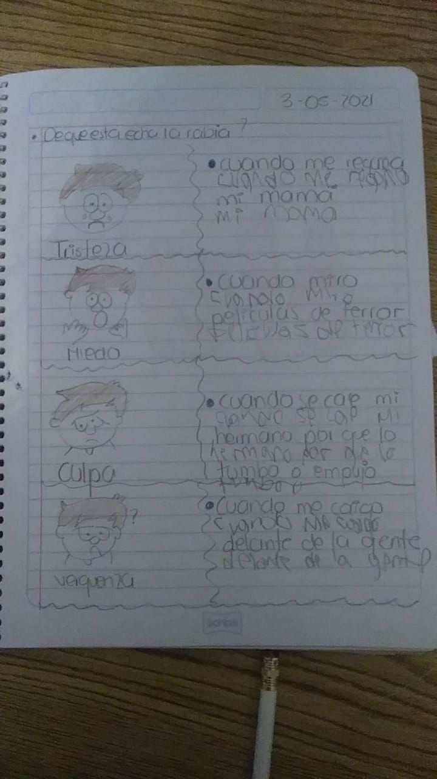
ACTIVIDAD RESILIENCIA: ¿De qué esta hecha la Rabia?

